Slide 1



Création et utilisation de la base de données

Slide 2

Contexte du projet
Objectif
Réaliser un POC pour la création d'une base de données des transactions immobilières en France.
Problématique
Laplace Immo souhaite utiliser les données pour mieux comprendre le marché et se démarquer de la concurrence.
Enjeux
Suivre l'évolution du prix au mètre carré.
Identifier les régions les plus dynamiques.
Fournir des analyses précises pour guider les décisions stratégiques.
Ce projet est la première étape pour développer une expertise data qui placera Laplace Immo comme leader sur le marché

Slide 3
La stratégie de sauvegarde et la conformité RGPD
Finalité et Minimisation
Le POC doit traiter uniquement les données nécessaires à son objectif, tout en respectant le principe de minimisation.
Sécurité
L'intégrité et la confidentialité des données seront assurées par une stratégie de sauvegarde et de chiffrement dès la conception (Privacy by Design).
Droits des personnes
Le projet doit anticiper la gestion des droits d'accès, de rectification et d'effacement, même dans la phase de test.

Slide 4
Les données initiales
data_donnees_communes.xlsx
Jeux de donnée contenant les liens vers plusieurs autres tables ainsi que les codes communs et régions et les quantités de population par type
data_fr_esr_referentiel_geographique.xlsx
Jeux de données contenant notamment les toutes les communes avec pour chaque la région associée, et la géolocalisation.
data_valeurs_foncieres.xlsx
Jeux de données contenant l’historique des transactions en fonction du type de bien (surface, nombre de pièces, etc).

Slide 5
L’extrait du dictionnaire des données
Données communes
 | CODREG | CODDEP | CODARR | CODCAN | CODCOM | COM | PMUN | PCAP | PTOT
0 | 84 | 01 | 2.0 | 08 | 1 | L'Abergement-Clémenciat | 779 | 19 | 798
1 | 84 | 01 | 1.0 | 01 | 2 | L'Abergement-de-Varey | 256 | 1 | 257
2 | 84 | 01 | 1.0 | 01 | 4 | Ambérieu-en-Bugey | 14134 | 380 | 14514
3 | 84 | 01 | 2.0 | 22 | 5 | Ambérieux-en-Dombes | 1751 | 25 | 1776
4 | 84 | 01 | 1.0 | 04 | 6 | Ambléon | 112 | 6 | 118
5 | 84 | 01 | 1.0 | 01 | 7 | Ambronay | 2800 | 115 | 2915
6 | 84 | 01 | 1.0 | 01 | 8 | Ambutrix | 762 | 15 | 777
7 | 84 | 01 | 1.0 | 04 | 9 | Andert-et-Condon | 326 | 9 | 335
8 | 84 | 01 | 1.0 | 10 | 10 | Anglefort | 1105 | 17 | 1122
9 | 84 | 01 | 4.0 | 14 | 11 | Apremont | 368 | 11 | 379

Slide 6
L’extrait du dictionnaire des données
Référentiel Géographique
 | regrgp_nom | reg_nom | reg_nom_old | aca_nom | dep_nom | com_code | com_code1 | com_code2 | com_id | com_nom_maj_court | ... | fd_id | fr_id | fe_id | uu_id_99 | au_code | au_id | auc_id | auc_nom | uu_id_10 | geolocalisation
0 | Province | Auvergne-Rhône-Alpes | Rhône-Alpes | Lyon | Ain | 01001 | 1001 | 1001 | C01001 | L ABERGEMENT CLEMENCIAT | ... | FD111 | FR11 | FE1 | SO | NaN | AU997 | C01001 | L'Abergement-Clémenciat | SO | 46.1534255214,4.92611354223
1 | Province | Auvergne-Rhône-Alpes | Rhône-Alpes | Lyon | Ain | 01002 | 1002 | 1002 | C01002 | L ABERGEMENT DE VAREY | ... | FD111 | FR11 | FE1 | SO | 2 | AU002 | AU002 | Lyon | SO | 46.0091878776,5.42801696363
2 | Province | Auvergne-Rhône-Alpes | Rhône-Alpes | Lyon | Ain | 01003 | 1003 | 1003 | C01003 | AMAREINS | ... | FD111 | FR11 | FE1 | SO | SO | SO | SO | SO | SO | NaN
3 | Province | Auvergne-Rhône-Alpes | Rhône-Alpes | Lyon | Ain | 01004 | 1004 | 1004 | C01004 | AMBERIEU EN BUGEY | ... | FD111 | FR11 | FE1 | UU01303 | 2 | AU002 | AU002 | Lyon | UU01302 | 45.9608475114,5.3729257777
4 | Province | Auvergne-Rhône-Alpes | Rhône-Alpes | Lyon | Ain | 01005 | 1005 | 1005 | C01005 | AMBERIEUX EN DOMBES | ... | FD111 | FR11 | FE1 | SO | 2 | AU002 | AU002 | Lyon | SO | 45.9961799872,4.91227250796
5 | Province | Auvergne-Rhône-Alpes | Rhône-Alpes | Lyon | Ain | 01006 | 1006 | 1006 | C01006 | AMBLEON | ... | FD111 | FR11 | FE1 | SO | NaN | AU998 | C01006 | Ambléon | SO | 45.7494989044,5.59432017366
6 | Province | Auvergne-Rhône-Alpes | Rhône-Alpes | Lyon | Ain | 01007 | 1007 | 1007 | C01007 | AMBRONAY | ... | FD111 | FR11 | FE1 | SO | 2 | AU002 | AU002 | Lyon | SO | 46.0055913782,5.35760660735
7 | Province | Auvergne-Rhône-Alpes | Rhône-Alpes | Lyon | Ain | 01008 | 1008 | 1008 | C01008 | AMBUTRIX | ... | FD111 | FR11 | FE1 | SO | 2 | AU002 | AU002 | Lyon | UU01302 | 45.9367134524,5.3328092349
8 | Province | Auvergne-Rhône-Alpes | Rhône-Alpes | Lyon | Ain | 01009 | 1009 | 1009 | C01009 | ANDERT ET CONDON | ... | FD111 | FR11 | FE1 | SO | 294 | AU294 | AU294 | Belley | SO | 45.7873565333,5.65788307924
9 | Province | Auvergne-Rhône-Alpes | Rhône-Alpes | Lyon | Ain | 01010 | 1010 | 1010 | C01010 | ANGLEFORT | ... | FD111 | FR11 | FE1 | SO | NaN | AU998 | C01010 | Anglefort | SO | 45.9093715116,5.7951600567

Slide 7
L’extrait du dictionnaire des données
Valeurs Foncières
 | No disposition | Date mutation | Nature mutation | Valeur fonciere | No voie | B/T/Q | Code type de voie | Type de voie | Code voie | Voie | ... | Surface Carrez du 1er lot | Nombre de lots | Code type local | Type local | Surface reelle bati | Nombre pieces principales | Nature culture | Nature culture speciale | Surface terrain
0 | 1 | 2020-01-02 | Vente | 165000.0 | 347.0 | NaN | 0 | RUE | 20 | DU CHATEAU | ... | 48.22 | 2 | 2 | Appartement | 48 | 3 | NaN | NaN | NaN
1 | 1 | 2020-01-02 | Vente | 355680.0 | 4.0 | NaN | 15 | BD | 1000 | EDOUARD BAUDOIN | ... | 39.11 | 2 | 2 | Appartement | 40 | 1 | NaN | NaN | NaN
2 | 1 | 2020-01-02 | Vente | 229500.0 | 20.0 | B | 0 | RUE | 3975 | MARCEAU | ... | 80.25 | 1 | 2 | Appartement | 82 | 3 | NaN | NaN | NaN
3 | 1 | 2020-01-02 | Vente | 125000.0 | 550.0 | NaN | 3 | RTE | 1011 | DES VESPINS RN7 | ... | 27.51 | 1 | 2 | Appartement | 27 | 1 | NaN | NaN | NaN
4 | 1 | 2020-01-02 | Vente | 90000.0 | 9300.0 | NaN | 18 | RES | A084 | LES ARPEGES BD DES ABA | ... | 47.33 | 1 | 2 | Appartement | 47 | 2 | NaN | NaN | NaN
5 | 1 | 2020-01-02 | Vente | 93000.0 | 27.0 | NaN | 0 | RUE | 791 | DU GRAND MADIER | ... | 25.31 | 1 | 2 | Appartement | 24 | 1 | NaN | NaN | NaN
6 | 1 | 2020-01-02 | Vente | 298100.0 | 360.0 | NaN | 1 | AV | 7515 | DU PRADO | ... | 70.84 | 2 | 2 | Appartement | 70 | 3 | NaN | NaN | NaN
7 | 1 | 2020-01-02 | Vente | 163500.0 | 5076.0 | F | 25 | PARC | A312 | DESSUARD | ... | 67.19 | 2 | 2 | Appartement | 66 | 3 | NaN | NaN | NaN
8 | 1 | 2020-01-02 | Vente | 53000.0 | 1194.0 | NaN | 0 | RUE | 1090 | DE NORMANDIE | ... | 18.89 | 2 | 2 | Appartement | 19 | 1 | NaN | NaN | NaN
9 | 1 | 2020-01-02 | Vente | 136000.0 | 30.0 | NaN | 2 | ALL | 1037 | DES NOISETIERS | ... | 105.37 | 2 | 1 | Maison | 99 | 4 | NaN | NaN | NaN

Slide 8
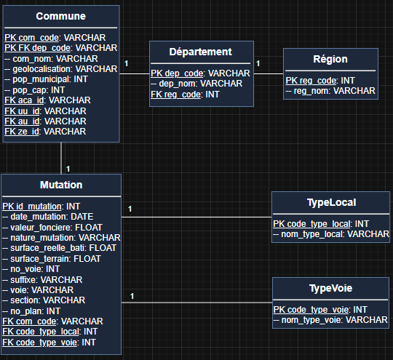
Le schéma relationnel normalisé

Slide 9
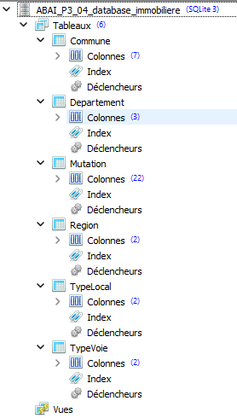
La base de données avec les tables créées et les données chargées
SELECT COUNT(*) AS nombre_de_lignes FROM Commune; → 38916 lignes créées
SELECT COUNT(*) AS nombre_de_lignes FROM Departement; → 109 lignes créées
SELECT COUNT(*) AS nombre_de_lignes FROM Mutation; → 34169 lignes créées
SELECT COUNT(*) AS nombre_de_lignes FROM Region; →19 lignes créées
SELECT COUNT(*) AS nombre_de_lignes FROM TypeLocal; → 2 lignes créées
SELECT COUNT(*) AS nombre_de_lignes FROM TypeVoie; → 17 lignes créées

Slide 10

Requêtes SQL et résultats

Slide 11

1- Nombre total d’appartements vendus au 1er semestre 2020.
SELECT
COUNT(*) as nombre_total_appartements_vendus
FROM Mutation m
WHERE m.type_local = 'Appartement’
AND m.date_mutation >= '2020-01-01’
AND m.date_mutation <= '2020-06-30’
AND m.valeur_fonciere > 0

Slide 12
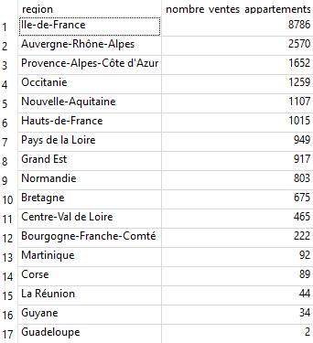
2- Le nombre de ventes d’appartement par région pour le 1er semestre 2020
SELECT
r.reg_nom as region,
COUNT(*) as nombre_ventes_appartements
FROM Mutation m
JOIN Commune c ON (m.code_departement || m.code_commune) = c.com_code
JOIN Departement d ON c.dep_code = d.dep_code
JOIN Region r ON d.reg_code = r.reg_code
WHERE m.type_local = 'Appartement'
AND m.date_mutation >= '2020-01-01'
AND m.date_mutation <= '2020-06-30'
AND m.valeur_fonciere > 0
GROUP BY r.reg_nom, r.reg_code
ORDER BY nombre_ventes_appartements DESC;

Slide 13
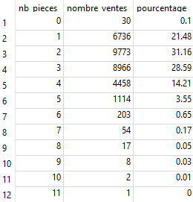
3- Proportion des ventes d’appartements par le nombre de pièces
SELECT
m.nombre_pieces_principales as nb_pieces,
COUNT(*) as nombre_ventes,
ROUND(COUNT(*) * 100.0 / (SELECT COUNT(*) FROM Mutation WHERE type_local = 'Appartement' AND valeur_fonciere > 0), 2) as pourcentage
FROM Mutation m
WHERE m.type_local = 'Appartement’
AND m.valeur_fonciere > 0
AND m.nombre_pieces_principales IS NOT NULL
GROUP BY m.nombre_pieces_principales
ORDER BY m.nombre_pieces_principales;

Slide 14
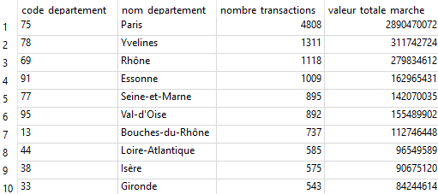
4- Liste des 10 départements où le prix du mètre carré est le plus élevé
SELECT
d.dep_code as code_departement,
d.dep_nom as nom_departement,
COUNT(*) as nombre_transactions,
ROUND(SUM(m.valeur_fonciere), 0) as valeur_totale_marche
FROM Mutation m
JOIN Commune c ON (m.code_departement || m.code_commune) = c.com_code
JOIN Departement d ON c.dep_code = d.dep_code
JOIN Region r ON d.reg_code = r.reg_code
WHERE m.type_local = 'Appartement’
AND m.valeur_fonciere > 0
AND m.surface_reelle_bati > 0
AND m.surface_reelle_bati < 500
AND (m.valeur_fonciere / m.surface_reelle_bati) < 50000
GROUP BY d.dep_code, d.dep_nom, r.reg_nom
HAVING COUNT(*) >= 50
ORDER BY nombre_transactions DESC
LIMIT 10;

Slide 15

5- Prix moyen du mètre carré d’une maison en Île-de-France
SELECT
'Île-de-France ' as zone,
ROUND(AVG(m.valeur_fonciere / NULLIF(m.surface_reelle_bati, 0)), 0) as prix_moyen_m2
FROM Mutation m
JOIN Commune c ON (m.code_departement || m.code_commune) = c.com_code
JOIN Departement d ON c.dep_code = d.dep_code
JOIN Region r ON d.reg_code = r.reg_code
WHERE m.type_local = 'Maison’
AND r.reg_nom = 'Ile-de-France’
AND m.valeur_fonciere > 0
AND m.surface_reelle_bati > 0

Slide 16
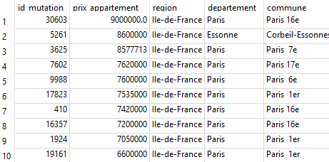
6- Liste des 10 appartements les plus chers avec la région et le nombre de mètres carrés
SELECT
m.id_mutation,
m.valeur_fonciere as prix_appartement,
r.reg_nom as region,
d.dep_nom as departement,
c.com_nom as commune
FROM Mutation m
JOIN Commune c ON (m.code_departement || m.code_commune) = c.com_code
JOIN Departement d ON c.dep_code = d.dep_code
JOIN Region r ON d.reg_code = r.reg_code
WHERE m.type_local = 'Appartement’
AND m.valeur_fonciere > 0
AND m.surface_reelle_bati > 0
AND m.surface_reelle_bati < 500
ORDER BY m.valeur_fonciere DESC
LIMIT 10

Slide 17

7– Taux d’évolution du nombre de ventes entre le premier et le second trimestre de 2020
SELECT
(SELECT COUNT(*)
FROM Mutation
WHERE SUBSTR(date_mutation, 1, 7)
BETWEEN '2020-01' AND '2020-03') as Q1_ventes,
(SELECT COUNT(*)
FROM Mutation
WHERE SUBSTR(date_mutation, 1, 7)
BETWEEN '2020-04' AND '2020-06') as Q2_ventes,
ROUND(
((SELECT COUNT(*)
FROM Mutation
WHERE SUBSTR(date_mutation, 1, 7)
BETWEEN '2020-04' AND '2020-06') -
(SELECT COUNT(*)
FROM Mutation
WHERE SUBSTR(date_mutation, 1, 7)
BETWEEN '2020-01' AND '2020-03')) * 100.0 /
(SELECT COUNT(*)
FROM Mutation
WHERE SUBSTR(date_mutation, 1, 7)
BETWEEN '2020-01' AND '2020-03'), 2) as taux_evolution

Slide 18
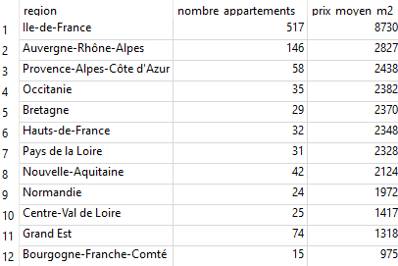
8- Le classement des régions par rapport au prix au mètre carré des appartement de plus de 4 pièces
SELECT
r.reg_nom as region,
COUNT(*) as nombre_appartements,
ROUND(AVG(CAST(m.valeur_fonciere AS FLOAT) / CAST(m.surface_reelle_bati AS FLOAT)), 0) as prix_moyen_m2
FROM Mutation m
JOIN Commune c ON c.com_code = (m.code_departement || m.code_commune)
JOIN Departement d ON d.dep_code = c.dep_code
JOIN Region r ON r.reg_code = d.reg_code
WHERE m.type_local = 'Appartement’
AND m.nombre_pieces_principales > 4
AND CAST(m.valeur_fonciere AS FLOAT) > 0
GROUP BY r.reg_nom, r.reg_code
HAVING COUNT(*) >= 10
ORDER BY prix_moyen_m2 DESC;

Slide 19
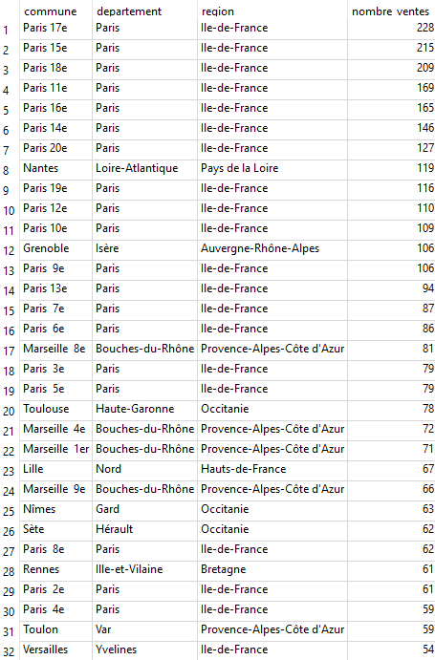
9- Liste des communes ayant eu au moins 50 ventes au 1er trimestre
SELECT
c.com_nom as commune,
d.dep_nom as departement,
r.reg_nom as region,
COUNT(*) as nombre_ventes
FROM Mutation m
JOIN Commune c ON c.com_code = (m.code_departement || m.code_commune)
JOIN Departement d ON d.dep_code = c.dep_code
JOIN Region r ON r.reg_code = d.reg_code
WHERE (m.date_mutation LIKE '2020-01-%’
OR m.date_mutation LIKE '2020-02-%’
OR m.date_mutation LIKE '2020-03-%’)
AND m.valeur_fonciere IS NOT NULL
AND CAST(m.valeur_fonciere AS FLOAT) > 0
GROUP BY c.com_code, c.com_nom, d.dep_nom, r.reg_nom
HAVING COUNT(*) >= 50
ORDER BY nombre_ventes DESC;

Slide 20

10- Différence en pourcentage du prix au mètre carré entre un appartement de 2 pièces et un appartement de 3 pièces.
SELECT
ROUND(
(AVG(CASE WHEN nombre_pieces_principales = 3 THEN
CAST(valeur_fonciere AS FLOAT) / CAST(surface_reelle_bati AS FLOAT) END) -
AVG(CASE WHEN nombre_pieces_principales = 2 THEN
CAST(valeur_fonciere AS FLOAT) / CAST(surface_reelle_bati AS FLOAT) END)) /
AVG(CASE WHEN nombre_pieces_principales = 2 THEN
CAST(valeur_fonciere AS FLOAT) / CAST(surface_reelle_bati AS FLOAT) END) * 100, 2
) as difference_pourcentage
FROM Mutation
WHERE type_local = 'Appartement’
AND nombre_pieces_principales IN (2, 3)
AND valeur_fonciere IS NOT NULL
AND surface_reelle_bati IS NOT NULL
AND CAST(valeur_fonciere AS FLOAT) > 0
AND CAST(surface_reelle_bati AS FLOAT) > 0;

Slide 21
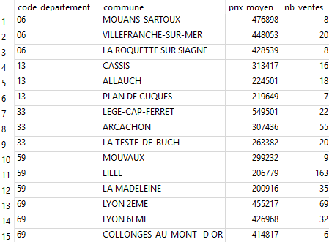
11- Les moyennes de valeurs foncières pour le top 3 des communes des départements 6, 13, 33, 59 et 69
SELECT
sub.code_departement,
sub.commune,
sub.prix_moyen,
sub.nb_ventes
FROM (
SELECT
m.code_departement,
m.commune,
COUNT(*) as nb_ventes,
ROUND(AVG(m.valeur_fonciere)) as prix_moyen,
ROW_NUMBER() OVER (PARTITION BY m.code_departement ORDER BY AVG(m.valeur_fonciere) DESC) as rang
FROM Mutation m
WHERE m.code_departement IN ('06','13','33','59','69’)
AND m.valeur_fonciere > 0
GROUP BY m.code_departement, m.commune
HAVING COUNT(*) >= 5
) sub
WHERE sub.rang <= 3
ORDER BY sub.code_departement, sub.rang;

Slide 22
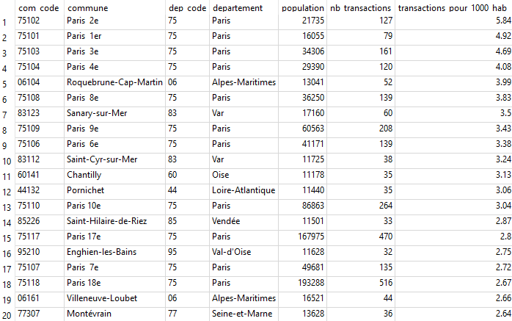
12- Les 20 communes avec le plus de transactions pour 1000 habitants pour les communes qui dépassent les 10 000 habitants
SELECT
c.com_code,
c.com_nom as commune,
d.dep_code,
d.dep_nom as departement,
c.population_totale as population,
COUNT(*) as nb_transactions,
ROUND(COUNT(*) * 1000.0 / c.population_totale, 2) as transactions_pour_1000_hab
FROM Mutation m
JOIN Commune c ON c.com_code = (m.code_departement || m.code_commune)
JOIN Departement d ON d.dep_code = c.dep_code
WHERE c.population_totale IS NOT NULL
AND c.population_totale >= 10000
GROUP BY c.com_code, c.com_nom, d.dep_code, d.dep_nom, c.population_totale
HAVING COUNT(*) >= 5
ORDER BY COUNT(*) * 1000.0 / c.population_totale DESC
LIMIT 20;

Slide 23
Merci !

